Slide 1


Stockwerkeigentum und Miete
Themen
H Stockwerkeigentum
H Nebenkosten STWE
H Miete
H Mietvertrag
H Nebenkosten
H Rechte und Pflichten des Mieters
H Mietzins
H Kündigung
2. Oktober 2025

Slide 2
Stockwerkeigentum
Grundlagen Stockwerkeigentum I
H Stockwerkeigentum ist eine Form des Miteigentums.
H Ein Stockwerkeigentümer ist Miteigentümer der gesamten Immobilie,
hat aber Sonderrecht an seiner Wohnung.
H Zudem hat der Stockwerkeigentümer sogenanntes ausschliessliches
Benützungsrecht an Terrassen, Balkonen oder Gartenflächen.
H Stockwerkeigentum ist in Art. 712a ff. ZGB geregelt.
H Für die Stockwerkeigentümerversammlung kommt zusätzlich
das Vereinsrecht (Art. 60 ff. ZGB) zur Anwendung.
2. Oktober 2025

Slide 3
Stockwerkeigentum
Grundlagen Stockwerkeigentum II
H Der Anteil jeder Stockwerkeinheit (Wohnung, Nebenraum, etc.) wird
mit der Wertquote festgelegt.
H Die Wertquote ist massgebend bei der Kostenverteilung und
bei Abstimmungen.
H In der Gestaltung seines Sonderrechtes ist der Stockwerkeigentümer
weitgehend frei.
H Dagegen ist bei Veränderungen an gemeinschaftlichen Teilen sowie
an ausschliesslichen Benützungsrechten die Zustimmung
der Stockwerkeigentümergemeinschaft erforderlich.
2. Oktober 2025

Slide 4
Stockwerkeigentum
Grundlagen Stockwerkeigentum III
H Die Versammlung der Stockwerkeigentümergemeinschaft
ist das oberste Organ.
H Die Versammlung entscheidet über Budget, bauliche Massnahmen,
sie nimmt die Jahresrechnung ab und wählt die Verwaltung.
H Die Versammlung ist beschlussfähig, wenn die Hälfte der Eigentümer
mit mindestens der Hälfte der Wertquoten anwesend oder vertreten sind.
H Beschlüsse, die gegen das Gesetz oder das Reglement verstossen,
können Eigentümer, die nicht zugestimmt haben, anfechten.
2. Oktober 2025

Slide 5
Stockwerkeigentum
Nebenkosten Stockwerkeigentum
H Die Versammlung beschliesst jährlich das Budget, auf Grund dessen
die Akontozahlungen für die Stockwerkeigentümer festgelegt werden.
H Die Nebenkosten umfassen die auch bei der Miete üblichen wie
Heizung, Wasser/Abwasser, Hauswartung, Liftservice, etc.
H Zusätzlich und im Gegensatz zur Miete trägt der Stockwerkeigentümer
auch die Kosten für die Versicherungen, die Verwaltung sowie insbesondere
für Reparaturen und Erneuerungen.
H Die Nebenkosten werden nach Verbrauch (z.B. Heizung, Wasser, etc.),
nach Wertquote (z.B. Verwaltung) oder einem anderen Schlüssel verteilt.
2. Oktober 2025

Slide 6
Stockwerkeigentum
Erneuerungsfonds
H Die Stockwerkeigentümergemeinschaft legt einen Erneuerungsfonds an.
H Der Erneuerungsfonds dient zur Finanzierung von grösseren Sanierungs-
oder Erneuerungsarbeiten. Über die Verwendung der Gelder entscheidet
die Stockwerkeigentümerversammlung.
H Die Einlage in den Erneuerungsfonds richtet sich nach der Wertquoten.
H Die einbezahlten Gelder verbleiben beim Verkauf im Erneuerungsfonds
und gehen an den neuen Eigentümer über.
2. Oktober 2025

Slide 7
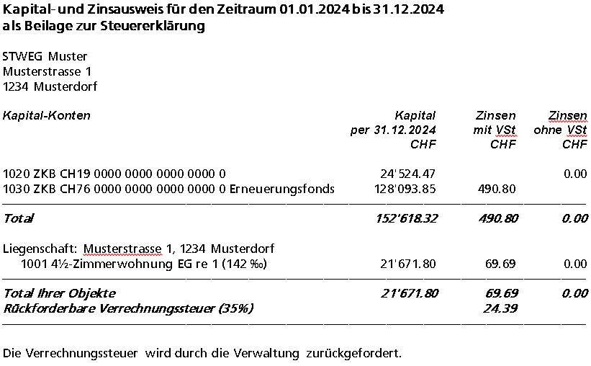
Stockwerkeigentum
Erneuerungsfonds
H Der Kapital- und Zinsausweis muss der Steuererklärung beigelegt werden.
2. Oktober 2025

Slide 8
Miete
Grundlagen Miete I
H In der Schweiz sind zirka zwei Drittel der Bevölkerung Mieter und
nur ein Drittel Eigentümer.
H In der Schweiz gibt es rund 2.4 Millionen Mietwohnungen.
H Mit einer Wohneigentumsquote von nur rund einem Drittel liegt die Schweiz
am Ende der europäischen Rangliste.
H Die grösste Gruppe der Vermieter stellen mit beinahe 50 % Privatpersonen dar.
Rund 40 % der Mietwohnungen gehören Bau- und Immobilienfirmen
sowie Anlagegesellschaften. Der Anteil der Öffentlichen Hand und
der Wohnbaugenossenschaften macht zirka 10 % aus.
2. Oktober 2025

Slide 9
Miete
Grundlagen Miete II
H Im Schweizer Mietrecht gelten zum Schutz des Mieters umfangreiche
gesetzliche Regelungen und Formvorschriften.
H Die gesetzlichen Bestimmungen finden sich in Art. 253 bis 274 OR
sowie in der Verordnung über die Miete und Pacht
von Wohn- und Geschäftsräumen VMWG.
H Am 5. März 1972 wurde mit Art. 34 septies die Verfassungsgrundlage
für die Schutzbestimmungen im Mietwesen angenommen.
H Die „Bestimmungen zum Schutze der Mieter vor missbräuchlichen
Mietzinsen und anderen Forderungen der Vermieter“ (BMM) wurden
am 1. Juli 1990 ins neue Mietrecht überführt.
2. Oktober 2025

Slide 10
Miete
Grundlagen Miete III
H Das Mietrecht ist in vier Abschnitte gegliedert:
H allgemeine Bestimmungen zu Definition, Abschluss, Wirkungen
und Beendigung des Mietvertrages.
H Bestimmungen über den Schutz vor missbräuchlichen Mietzinsen.
H Bestimmungen über den Kündigungsschutz.
H Bestimmungen über die Behörden und das Verfahren.
H Der Grossteil der Bestimmungen des Mietrechts sind zwingender Natur.
Dazu existieren umfangreiche Vorschriften zu Formalitäten und Fristen.
2. Oktober 2025

Slide 11
Miete
Grundlagen Miete IV
H Die zentralen Änderungen im neuen Mietrecht waren:
H Kündigungsschutz: Die Kündigung des Vermieters muss auf einem
amtlichen Formular erfolgen. Der Mieter kann die Kündigung anfechten
und hat bei gültiger Kündigung die Möglichkeit einer Erstreckung.
H Mängelrechte: Bei Mängel am Mietobjekt hat der Mieter einen Anspruch
auf Mietzinsreduktion.
H Anfangsmietzins: Der Mieter kann den Anfangsmietzins anfechten.
H Eigentümerwechsel: Beim Verkauf der Mietobjektes geht das
Mietverhältnis automatisch auf den neuen Eigentümer über.
H Zahlungsverzug: Der Zahlungsverzug führt nicht mehr automatisch
zur Auflösung des Mietverhältnisses.
2. Oktober 2025

Slide 12
Miete
Mietvertrag
H Der Mietvertrag kann sogar mündlich abgeschlossen werden,
in der Praxis wird aber fast ausnahmslos ein schriftlicher Vertrag gemacht.
H Zentrale Punkte des Mietvertrages sind die Parteien, das Mietobjekt,
der Mietzins, die Nebenkosten, Kündigungsfristen und –termine
sowie die Berechnungsgrundlagen.
H Bei den Parteien ist insbesondere darauf zu achten, ob es sich bei
den Mietern um ein Ehepaar oder ein Paar in registrierter Partnerschaft
handelt, da eine „Familienwohnung“ einen besonderen Schutz geniesst.
H Beim Mietobjekt sind auch Nebenräume (z.B. Keller) und gemeinschaftlich
genutzte Räume (Waschküche, Trocknungsraum, etc.) aufzuführen.
2. Oktober 2025

Slide 13
Miete
Nebenkosten
H Die Nebenkosten sind in Art. 257a und 257b OR geregelt.
H Nebenkosten sind das „Entgelt für Leistungen des Vermieters oder
eines Dritten, die mit dem Gebrauch der Sache zusammenhängen“.
H Der Mieter muss die Nebenkosten nur bezahlen, „wenn er dies
mit dem Vermieter besonders vereinbart hat“.
H Nebenkosten können akonto (mit einer jährlichen Abrechnung über
die Nebenkosten) oder pauschal (ohne Abrechnung) vereinbart werden.
2. Oktober 2025

Slide 14
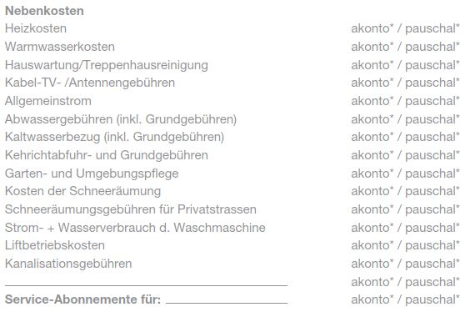
Miete
Nebenkosten
H Die üblichen Nebenkosten sind:
2. Oktober 2025

Slide 15
Miete
Zulässige Nebenkosten
H Heizkosten, d.h. Energiekosten (Öl, Gas), Strom für Brenner und Pumpen,
Service, Kaminfeger, Tankrevision.
H Wasserkosten, d.h. Wasserbezug, Abwassergebühren, Energiekosten
für Warmwasser, Entkalkung von Boiler und Leitungen.
H Hauswartung und Umgebung, d.h. Kosten für Reinigung in und ums Haus,
kleinere Instandhaltungen, Schneeräumung, Rasenmähen,
periodischer Rückschnitt von Sträuchern.
H weitere Nebenkosten wie Kehrichtgebühren, Allgemeinstrom (Treppenhaus,
Lift), TV-Gebühren, Verwaltungshonorar für Nebenkostenabrechnung, etc.
2. Oktober 2025

Slide 16
Miete
Unzulässige Nebenkosten
H Reparaturen, beispielsweise an Heizung, Lift, etc.
H Bei der Hauswartung Wohnungsabnahmen und –übergaben, Wohnungs-
besichtigungen, Koordination von Handwerkern für Reparaturen, etc.
H Bei der Gartenpflege z.B. Anschaffung von Werkzeuge und Maschinen,
Neubepflanzungen, etc.
H Versicherungen und Steuern.
2. Oktober 2025

Slide 17
Miete
Akonto vs. Pauschal
H Akonto bedeutet, dass der Mieter jeden Monat im Voraus einen Betrag
an die Nebenkosten bezahlt.
H Einmal jährlich erstellt der Vermieter eine Nebenkostenabrechnung
zu den tatsächlich angefallenen Kosten. Zu viel geleistete Akontozahlungen
werden dem Mieter zurückerstattet. Sind die Nebenkosten höher
als die Akontozahlungen, muss der Mieter eine Nachzahlung leisten.
H Pauschal: Der Mieter zahlt einen Pauschalbetrag und erhält
keine Nebenkostenabrechnung.
H Der Mieter hat das Recht auf eine detaillierte Nebenkostenabrechnung
und auf Einsicht in die „sachdienlichen Originalunterlagen“ (Art. 8 VMWG).
2. Oktober 2025

Slide 18
Miete
Rechte des Mieters
H Der Mieter hat das Recht auf ein für den vorgesehenen Gebrauch
taugliches Mietobjekt. Weist die Wohnung Mängel auf, kann der Mieter
daraus Ansprüche geltend machen.
H Der Mieter ist vor einem missbräuchlichen Mietzins geschützt. Er kann
den Anfangsmietzins und Mietzinserhöhungen anfechten.
H Der Mieter ist vor einer missbräuchlichen und gegen Treu und Glauben
verstossenden Kündigung geschützt. Der Mieter kann die Kündigung
anfechten und eine Erstreckung verlangen.
H Dem Mieter ist grundsätzlich die Untervermietung gestattet.
2. Oktober 2025

Slide 19
Miete
Mängelrechte des Mieters
H Weist die Wohnung einen Mangel auf, kann der Mieter in einem ersten Schritt
die Beseitigung des Mangels verlangen. Er muss dem Vermieter dafür
eine angemessene Frist ansetzen.
H Der Mieter kann für die Dauer des Mangels eine Herabsetzung des Mietzinses
verlangen. Die Höhe der Herabsetzung richtet sich nach der Einschränkung,
die durch den Mangel entstanden ist. Die Höhe der Herabsetzung ergibt sich
aus der Rechtsprechung.
H Wenn der Vermieter nicht auf die Meldung eines Mangels nicht reagiert,
kann der Mieter als Druckmittel den Mietzins bei der Schlichtungsbehörde
hinterlegen. Nach der Hinterlegung muss der Mieter innert 30 Tagen
die Schlichtungsbehörde anrufen.
2. Oktober 2025

Slide 20
Miete
Hinterlegung des Mietzinses wegen Mängel
H Zuerst muss der Mieter dem Vermieter den Mangel melden und
ihm eine angemessene Frist für die Beseitigung setzen.
H Der Mieter muss dem Vermieter die Hinterlegung des Mietzinses ankündigen.
H Behebt der Vermieter den Mangel nicht, kann der Mieter den Mietzins
auf ein Sperrkonto bei der Schlichtungsbehörde einzahlen. Damit gilt
der Mietzins als bezahlt und der Mieter gerät nicht in Zahlungsverzug.
H Nach der Hinterlegung muss der Mieter innerhalb von 30 Tagen
seine Forderung, d.h. eine Herabsetzung des Mietzinses wegen Mängel
bei der Schlichtungsbehörde geltend machen.
2. Oktober 2025

Slide 21
Miete
Pflichten des Mieters
H Der Mieter muss den Mietzins pünktlich – üblicherweise am
1. des Monats – und sofern vereinbart die Nebenkosten bezahlen.
H Der Mieter muss die Wohnung sorgfältig gebrauchen und auf Nachbarn
Rücksicht nehmen.
H Der Mieter muss den sogenannten kleinen Unterhalt selber erledigen
oder bezahlen (bis ca. 180 CHF).
H Der Mieter hat eine Duldungspflicht für Besichtigungen (Wiedervermietung)
oder für Reparaturen.
H Beim Auszug muss der Mieter die Wohnung in ordnungsgemässem Zustand
zurückgeben. Normale Abnützung geht zu Lasten des Vermieters.
2. Oktober 2025

Slide 22
Miete
Mietzins
H Der Mietzins ist die Leistung des Mieters für das Überlassen der Wohnung.
H Der Mietzins einer Wohnung basiert auf den Berechnungsgrundlagen
von Referenzzinssatz, Landesindex der Konsumentenpreise und Kostenstand.
H Der Mietzins ist missbräuchlich, wenn der Vermieter damit einen
überhöhten Ertrag erzielt.
H Gemäss einem Bundesgerichtsurteil von 2020 darf die Nettorendite 2 %
über dem Referenzzinssatz liegen. Aktuell ist bei älteren Immobilien
(d.h. älter als 10 Jahre) eine Nettorendite von 3.25 % zulässig.
H Die Berechnung der Rendite ist äussert aufwendig, sodass Anfechtungen
von missbräuchlichen Mietzinses nur sehr selten vorkommen.
2. Oktober 2025

Slide 23
Miete
Mietzinsanpassung wegen gesunkenem Referenzzinssatz
H Der Mietzins einer Wohnung ist – mit wenigen Ausnahmen – an
den Referenzzinssatz gekoppelt.
H Der Referenzzinssatz wird vom Bundesamt für Wohnungswesen auf Grund
des hypothekarischen Durchschnittszinssatzes der Banken festgelegt.
H Sinkt der Referenzzinssatz um 0.25 % wie zuletzt vor einem Monat,
entspricht dies einer Mietzinsreduktion von 2.91 %.
H Der Vermieter kann 40 % der Teuerung (Landesindex der Konsumentenpreise)
sowie die Steigerung der Unterhalts- und Betriebskosten
von 0.25 bis 0.5 % pro Jahr gegenrechnen.
2. Oktober 2025

Slide 24
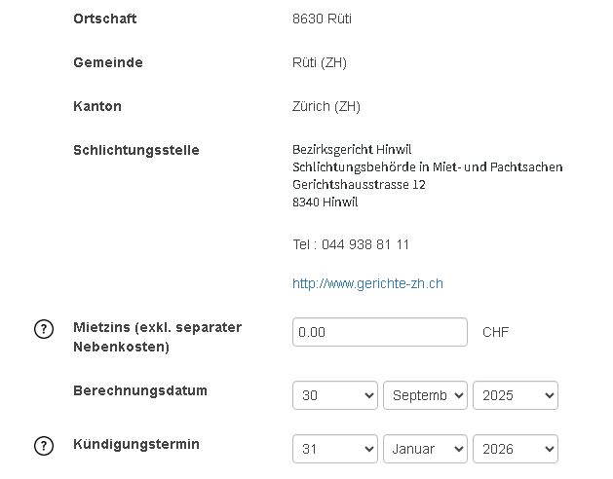
Miete
Mietzinsrechner
H Der Senkungsanspruch kann online berechnet werden:
Hauseigentümerverband Schweiz
www.hev-schweiz.ch/vermieten/mietverhaeltnis/mietzinsrechner
2. Oktober 2025

Slide 25
Miete
Kündigung des Mietvertrages
H Der Kündigungstermin ist das Datum, auf welches die Kündigung
des Mietvertrages wirksam werden soll.
H Vor allem in ländlichen Gebieten sind Ende März, Ende Juni und
Ende September übliche Kündigungstermine. Es wird aber immer mehr
dazu übergegangen, dass Kündigungen auf jedes Monatsende
(ausser Ende Dezember) vereinbart werden.
H Die Kündigungsfrist ist der Zeitraum, der für eine Kündigung eingehalten
werden muss.
H Bei Wohnungen beträgt die Kündigungsfrist mindestens 3 Monate. Sie kann
zu Gunsten des Mieters, aber nicht zu Gunsten des Vermieters verkürzt werden.
2. Oktober 2025

Slide 26
Miete
Kündigung durch den Mieter
H Die Kündigung des Mieters muss schriftlich erfolgen (Art. 266l OR).
H Die Kündigung muss am letzten Tag vor Beginn der Kündigungsfrist
beim Vermieter eintreffen. Massgebend ist der Empfang.
H Die Kündigung muss von allen im Mietvertrag aufgeführten Personen unter-
schrieben werden. Bei Ehepaaren und registrierten Partnerschaften müssen
beide unterzeichnen, auch wenn nur eine Person im Mietvertrag aufgeführt ist.
2. Oktober 2025

Slide 27

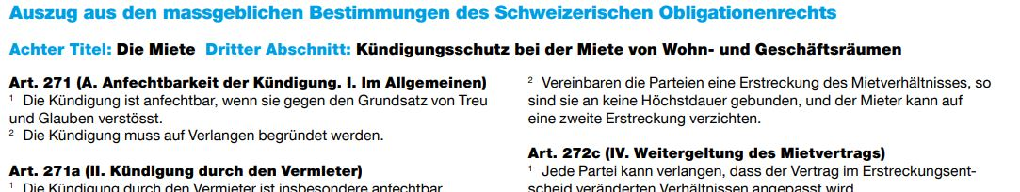
Miete
Kündigung durch den Vermieter
H Die Kündigung des Vermieters muss mit einem amtlichen Formular
erfolgen (Art. 266l Abs. 2 OR).
H Grund für die Verwendung des amtlichen Formulars ist die auf Seite 2
aufgeführte Rechtsmittelbelehrung für den Mieter.
2. Oktober 2025

Slide 28
Miete
Kündigung durch den Vermieter
H Die Kündigung des Vermieters ist missbräuchlich wenn sie
gegen Treu und Glauben verstösst (Art. 271a OR).
H Missbräuchlich ist die Kündigung beispielsweise, weil der Mieter
gegenüber dem Vermieter Ansprüche geltend gemacht hat.
H Nichtig ist eine Kündigung auch, wenn der Kündigungsgrund vorgeschoben ist.
H Die Kündigung ist schliesslich ebenfalls missbräuchlich, wenn sie ohne
objektives, ernsthaftes oder schützenswertes Interesse des Vermieters erfolgt.
2. Oktober 2025

Slide 29
Miete
Wohnungsabgabe
H Grundsätzlich muss die Wohnung am letzten Tag der Mietdauer
abgegeben werden. Im Mietvertrag wird aber oft der folgende Tag vereinbart.
H Der Mieter muss die Wohnung (inkl. Nebenräume) vollständig
geräumt und gereinigt abgeben.
H Der Mieter muss sämtliche Schlüssel (auch nachgemachte) abgeben.
H Die normale Abnutzung ist mit dem Mietzins abgegolten.
H Die übermässige Abnutzung geht zu Lasten des Mieters.
H Der Mieter haftet für Schäden, die gemäss Übergabeprotokoll
bei seinem Einzug noch nicht bestanden haben.
2. Oktober 2025

